Slide 1
Orientation et tri multimodal des demandeurs d'emploi par l'Intelligence Artificielle
For external use
14/10/2026 à 12h
Dans le cadre la certification Atlas :
« Concevoir et implémenter une solution d’intelligence artificielle (IA) »

Slide 2
Sommaire
Cadrage métier & problème
Sources des données
Exploration & analyse des données
Préparation des données et scénarios de jeux de données
Modélisation & entrainement
Analyse des scénarios & arbitrage
Interprétation client
Industrialisation
Suivi en production & amélioration continue
Conclusion et questions ouvertes

Slide 3
Cadrage métier & problème
01

Slide 4

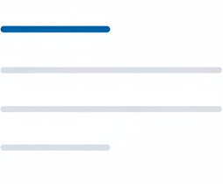

Cadrage métier & problème
Quel est le problème ? Comment le résoudre ?
Contexte client
Agence nationale de l’emploi / service public
Problème métier : orienter des demandeurs d’emploi
Tâche IA
Prédire le délai de retour à l'emploi en 3 classes (0 : rapide <6 mois,
1 : moyen 6-12 mois, 2 : long >12 mois)
A partir de données multimodales (tabulaire + texte libre)
Impacts
Direct : aide à l’orientation pour les conseillers
Indirect : les demandeurs d’emploi

Slide 5
Cadrage métier & problème - Critères de succès
Comment savoir si notre solution est un vrai succès métier, technique et opérationnel ?
Type | Critère | Cible initiale
Métier | Réduire les erreurs critiques (classe 2 : long prédit en 0 : rapide) | < 5 %
Modèle | F1-score macro | ≥ 75 %
Modèle | Matrice de confusion | Recall ≥ 85 %
Opérationnel | Temps de réponse API en production | Latence P50 < 250 ms
Cadrage métier & problème - Risques éthiques anticipés
Quels risques éthiques et réglementaires entraine l’utilisation de l’IA dans ce contexte
Variables sensibles
nationalite_hors_ue
code_insee_commune
Age
est allocataire
synthese_entretien
Biais potentiels
Classe déséquilibrée
Sous-représentation de certaines populations
Provenance des données
Corrélation entre colonnes
Biais des conseillers dans la synthèse

Slide 6
Cadrage métier & problème - Réglementaires anticipés
Quels risques éthiques et réglementaires entraine l’utilisation de l’IA dans ce contexte ?
RGPD
AI Act
Droit sectoriel
Responsabilité juridique
Pseudonymisation
Droit à l'oubli
Minimisation des données
Analyse d'impact
Supervision humaine
Documentation
Robustesse
Gestion des logs
Suivi des dérives
Non-discrimination algorithmique
Information sur l'utilisation de l’IA
Expliquer la logique de traitement
Responsabilité en cas d’erreur?
Tracer la recommandation et la décision

Slide 7
Sources des données
02

Slide 8
Sources des données
De quelles données disposons-nous pour construire le modèle, d’où proviennent-elles et que représente chaque variable ?
Fichier CSV fourni dans le cadre de l’examen CISIA : dataset de 2500 lignes et 10 colonnes
Variables | Type | Plage / valeurs | Sensible ?
usager_id | Identifiant (chaîne de caractères) | `ID_0000` … `ID_2499` | Pseudonyme
age | Numérique (entier) | 18 – 63 ans | Discrimination
niveau_diplome | Catégoriel (ordinal) | `Sans diplôme`, `Bac`, `Bac+2`, `Bac+5` | ❌
anciennete_poste_ans | Numérique (continue) | 0,0 – 22,6 ans | ❌
code_rome_vise | Catégoriel (nominal) | `D1503`, `G1302`, … | ❌
code_insee_commune | Catégoriel (nominal) | `18273`, `55044`, … | Proxy
est_allocataire | Binaire | 0 = non, 1 = oui | Précarité
nationalite_hors_ue | Binaire | 0 = UE, 1 = hors UE | Discrimination
synthese_entretien | Texte | Phrases courtes | PII ?
classe_retour_emploi | Catégoriel (ordinal) | 0 = <6 mois, 1 = 6–12 mois, 2 = >12 mois

Slide 9
Exploration & analyse des données
03

Slide 10
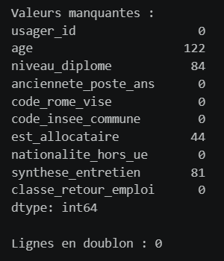
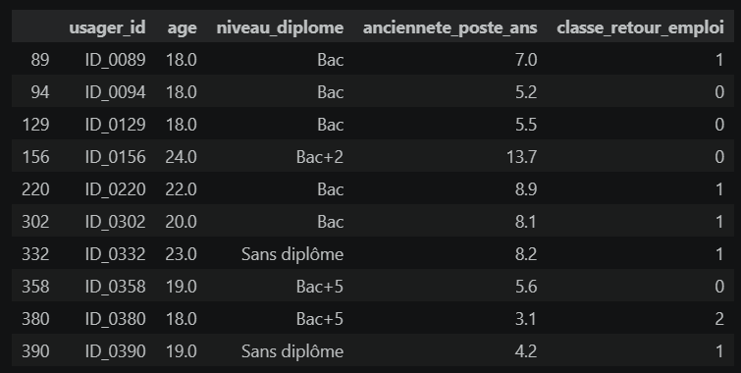
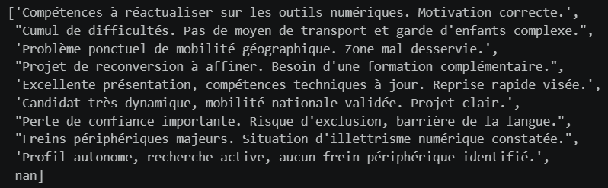
Exploration & analyse des données (EDA)
Quelle est la qualité des données et comment se répartissent-elles dans le jeu de données ?
Aucun doublon de ligne détecté
Manquants :
  age : 4,9% de valeurs manquantes
  niveau_diplome : 3,4% de valeurs manquantes
  est_allocataire : 1,8% de valeurs manquantes
  synthese_entretien : 3,2% de valeurs manquantes
Cohérence :
  Age légal pour travailler : 16 ans
Texte de synthèse d’entretien

Slide 11
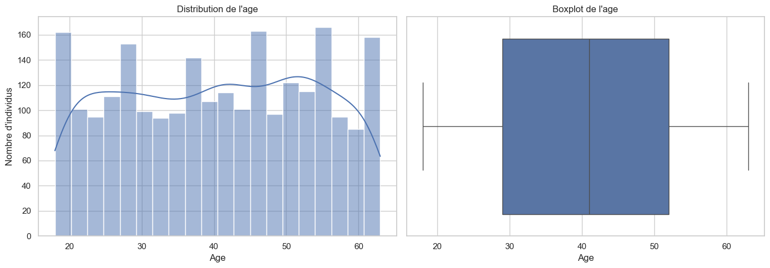
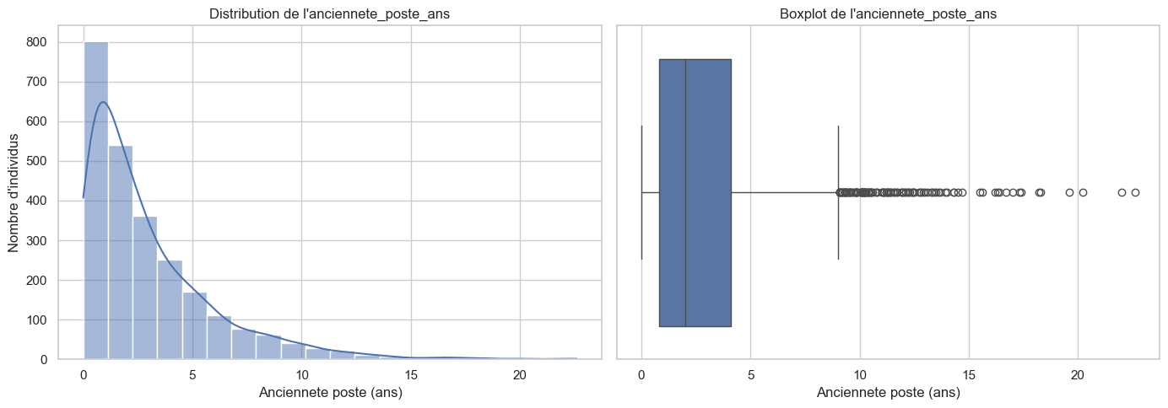
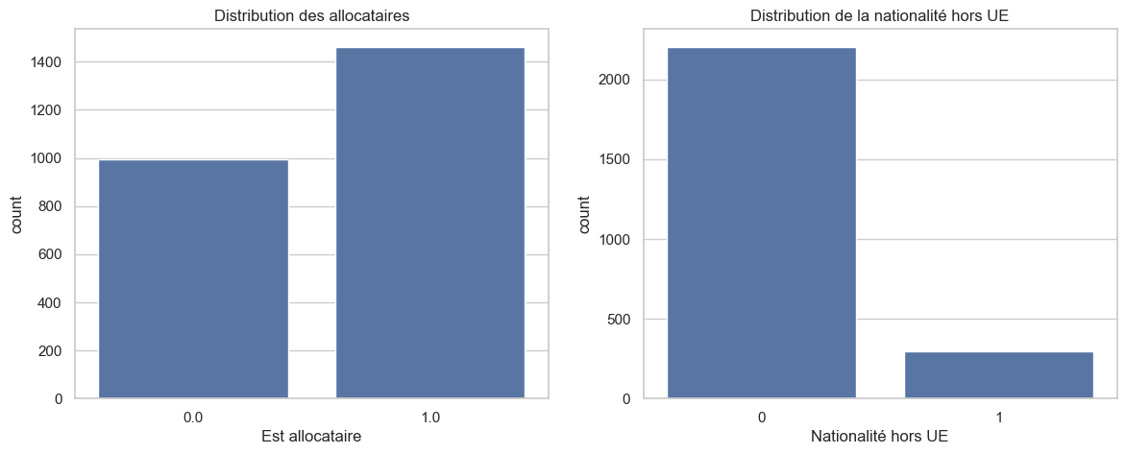
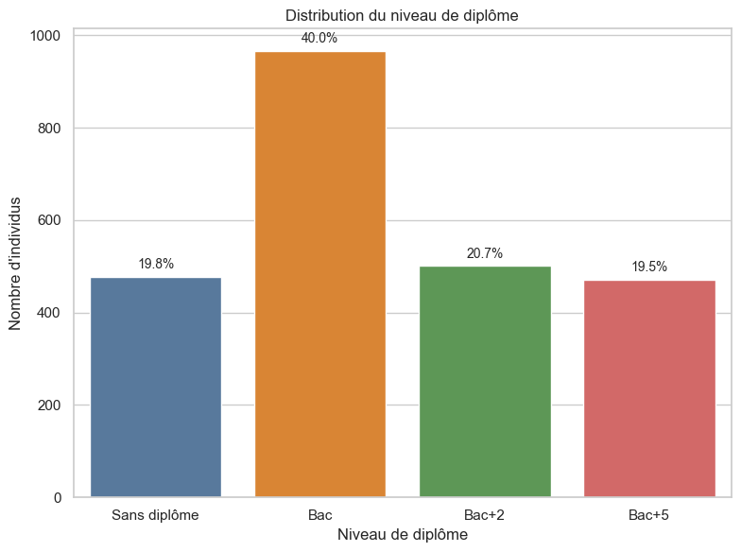
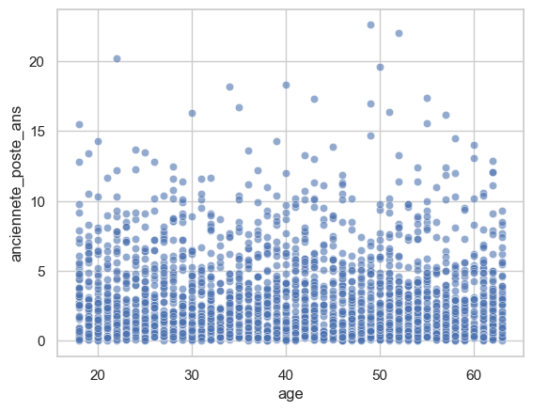
Exploration & analyse des données (EDA)
Quelle est la qualité des données et comment se répartissent-elles dans le jeu de données ?
Distribution des variables

Slide 12
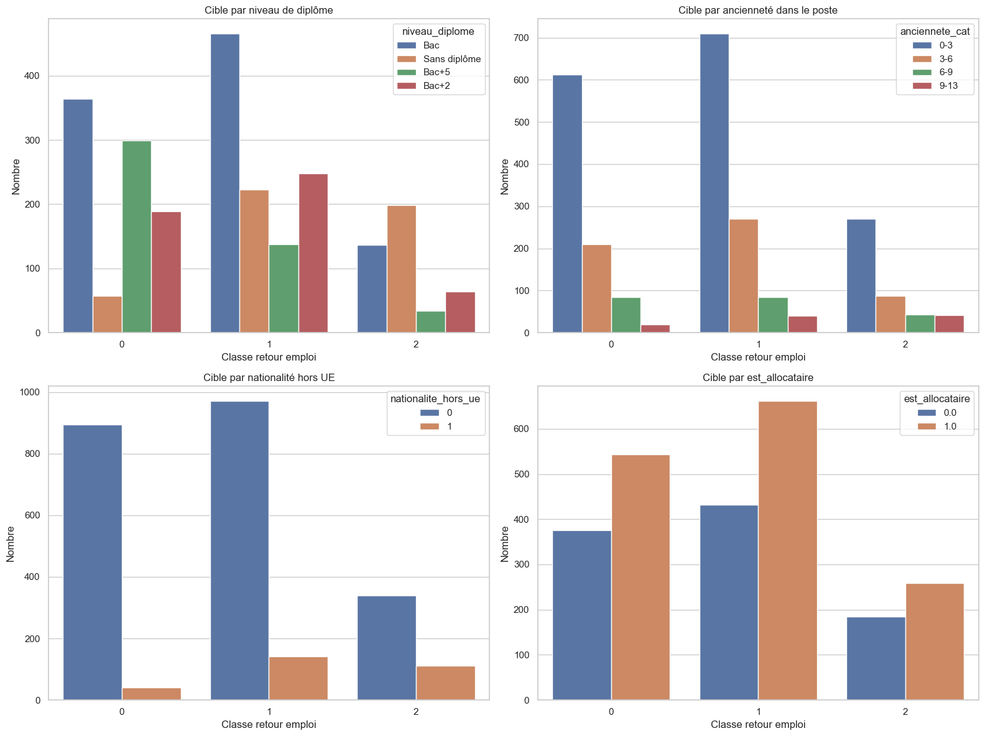
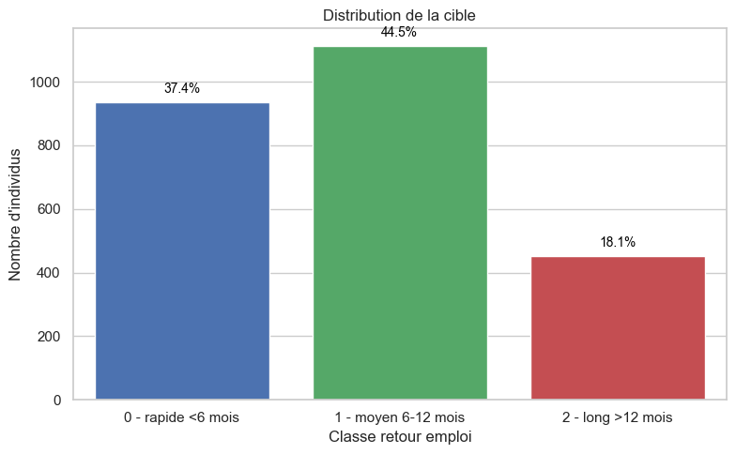
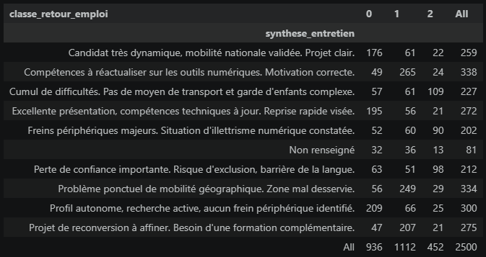
Exploration & analyse des données (EDA)
Quelle est la qualité des données et comment se répartissent-elles dans le jeu de données ?
Variable cible : équilibre & distribution

Slide 13
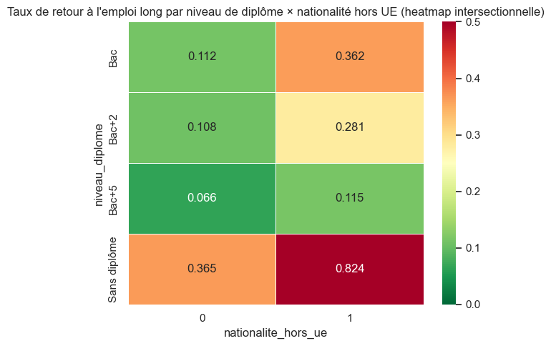
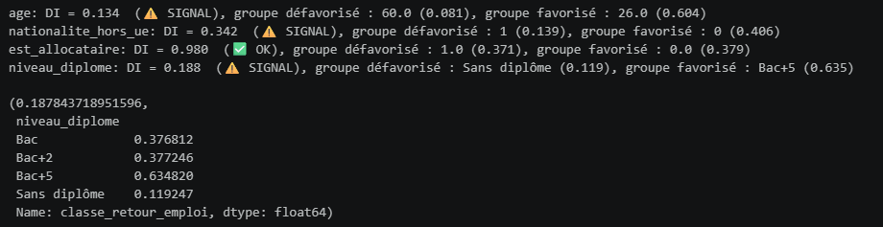
Exploration & analyse des données (EDA)
Quelle est la qualité des données et comment se répartissent-elles dans le jeu de données ?
Relations entre variables
Disparate Impact

Slide 14
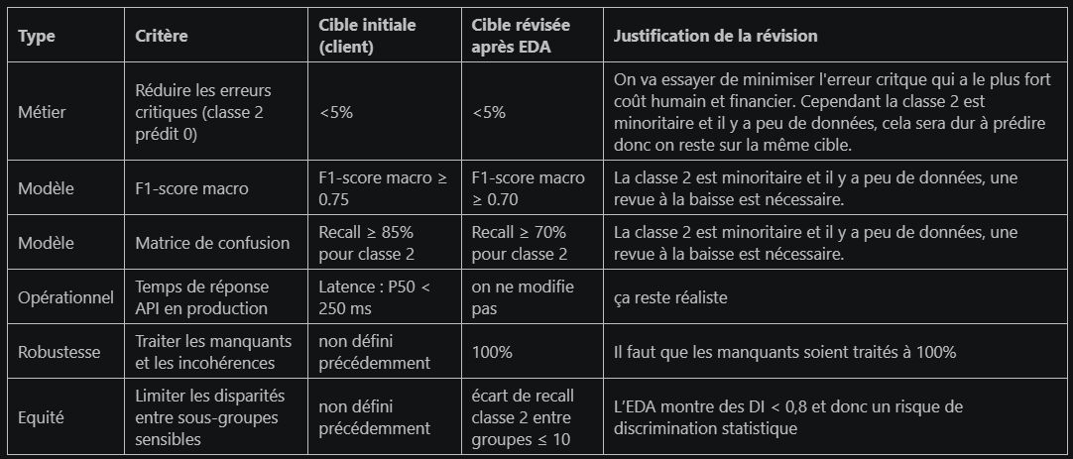
Exploration & analyse des données (EDA)
Quelle est la qualité des données et comment se répartissent-elles dans le jeu de données ?
Conclusion et révision des critères de succès

Slide 15
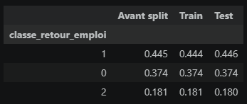
Préparation des données et scénarios de jeux de données
Comment préparer les données de manière fiable et reproductible
Prétraitement :
  Remplacement du code INSEE par le département
  Incohérences age <-> ancienneté : on positionne ancienneté à `NaN`
  Exclue les identifiants `usager_id`
Split des données :
Pipelines :
Jeu | Lignes | Part | Classe 0 / 1 / 2
Train | 2 000 | 80 % | 749 / 889 / 362
Test | 500 | 20 % | 187 / 223 / 90
Protocole | Stratifié, random_state fixé | - | Répartition concervé
Type de variable | Traitements
Numérique | Valeurs manquantes = médiane + mise à l’échelle
Catégoriel (ordinal) | Manquantes = modalité la plus fréquente + encode selon l’ordre
Catégoriel (nominal) | Manquantes = modalité la plus fréquente + encodage one-hot + ignore les modalités inconnues
Texte | Manquantes = vide + Transforme 2D en 1D + Vectorisation TF-IDF

Slide 16
Préparation des données et scénarios de jeux de données
04

Slide 17
Préparation des données et scénarios de jeux de données
Comment préparer les données de manière fiable et reproductible
Scénarios de jeux de données
Scénario | Variables conservées | Justifications
Scénario 1 — Approche multimodale complète | Toutes les variables (tabulaires + texte vectorisé) | Baseline complète de référence
Scénario 2 — Sans variables sensibles (Approche Éthique) | Variables non sensibles uniquement (avec justification CNIL/RGPD) | Mesurer l’impact du retrait des variables sensibles sur les performances / les biais
Scénario 3 — Diagnostic par le texte seul (NLP pure) | `synthese_entretien` uniquement | Tester la robustesse du modèle de langage face à des verbatims contenant du bruit stochastique
Scénario 4 — Données contextuelles pures (Tabulaire seul) | Variables tabulaires uniquement (sans texte) | Mesurer l’apport du texte en comparaison du tabulaire seul
Scénario 1 — Approche hybride (ajouté dans un second temps) | Toutes les variables à l’exception de `nationalite_hors_ue` | Depuis le scénario le plus performant, tout en limitant les risques de discrimination

Slide 18
Modélisation & entrainement
05

Slide 19
Modélisation & entrainement - Familles candidates & Modèles candidats
Quelles familles de modèles peut-on envisager pour cette classification, et quels modèles retenir ?
Familles candidates : choix raisonné
Modèles candidats
Famille | Décision
ML classique (sklearn, XGBoost) | Retenue : baseline principale et candidats prioritaires pour comparer performance, robustesse et coût
Deep Learning (Keras / PyTorch) | Écartée à ce stade : coût et complexité disproportionnés pour 2 500 lignes
SLM local (Ollama, modèles ≤ 7B) | Écartée : utile pour de la génération, pas pour de classification structurée
LLM API + RAG | Écartée : Non adapté au besoin principal
Architecture agentique (multi-LLM, tools) | Écartée : complexité opérationnelle importante et valeur ajoutée limitée pour ce cas d’usage
Modèle | Justification | Coût : entrainement / inférence | Explicabilité
LogisticRegression | Baseline robuste, rapide et stable | faible / faible | élevée
XGBoost Classifier | Très bon compromis attendu sur tabulaire | moyen à élevé / moyen | moyenne
LightGBM Classifier | Adaptée aux features encodées en grande dimension | moyen / faible à moyen | moyenne
RandomForestClassifier | Bon point de comparaison face aux méthodes de boosting | moyen / faible | moyenne

Slide 20
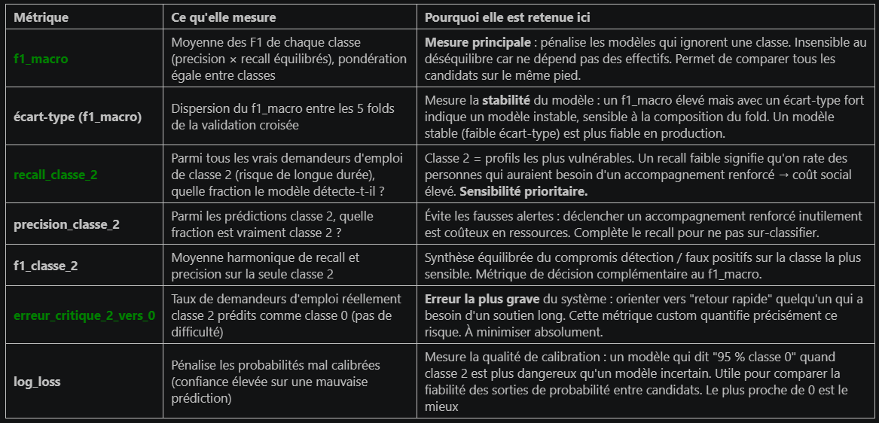
Modélisation & entrainement - Métriques retenues & justification
Quels indicateurs choisir pour évaluer le modèle et pourquoi sont-ils adaptés à notre objectif métier ?

Slide 21
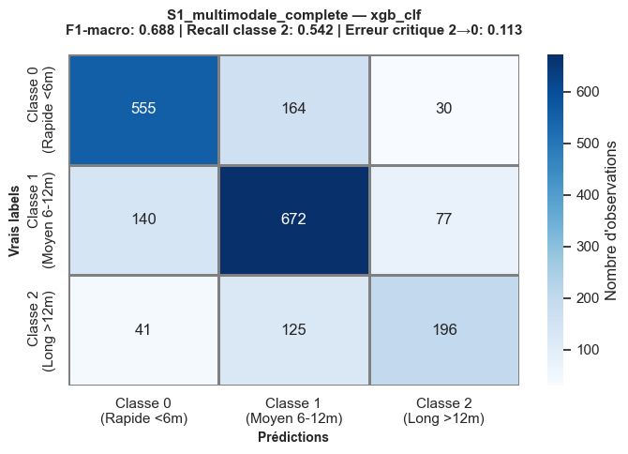
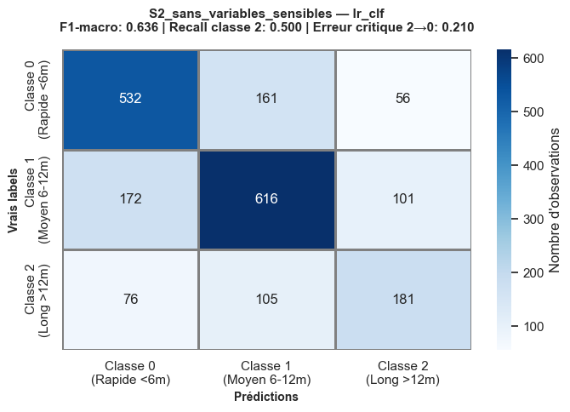
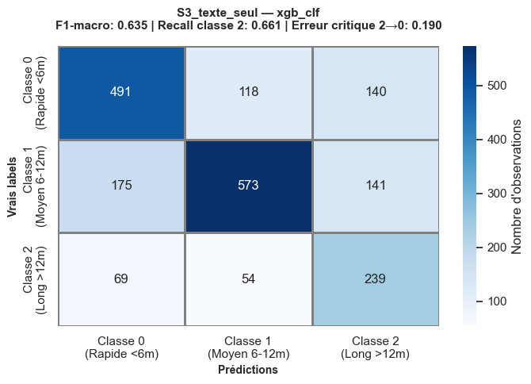

Modélisation & entrainement – Validation croisée
Quel modèle obtient les meilleurs résultats en validation croisée ?

Slide 22
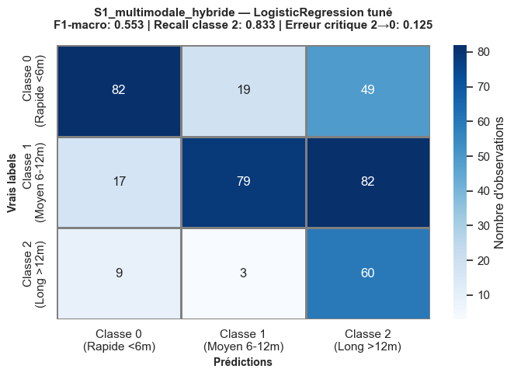
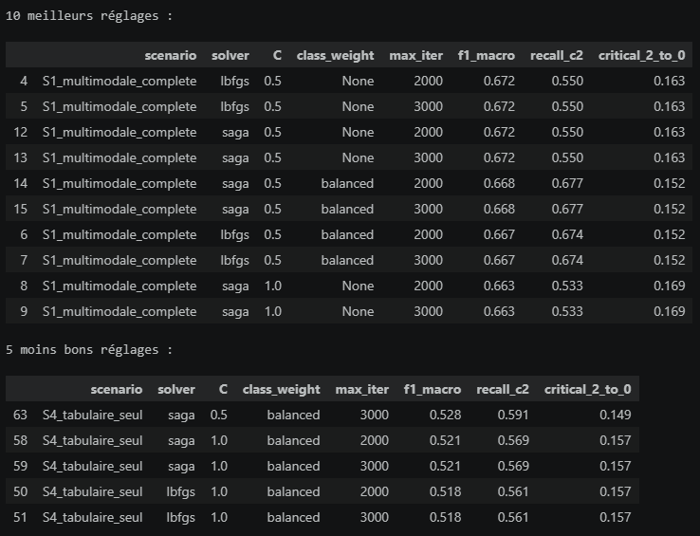
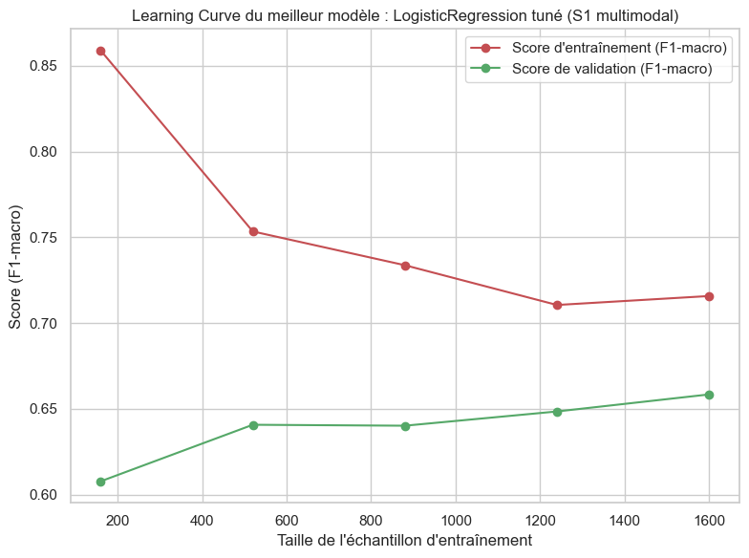
Optimisation des hyperparamètres - LogisticRegression
Comment optimiser les hyperparamètres pour améliorer les performances des modèles ?
Hyperparamètres explorés : solver, C, class_weight, max_iter
Courbe d’apprentissage :
Paramètres retenus :
solver="lbfgs",
C=0.1,
max_iter=1000
random_state=RANDOM_STATE
n_jobs=-1,
class_weights_lr = {0: 1.0, 1: 1.0, 2: 3.0}
Filet de sécurité et revue humaine :
Seuil | Dossiers en revue | Erreur critique | Erreur critique en revue
0,2 | 202 | 9 | 7
0,25 | 200 | 9 | 7
0,30 | 199 | 9 | 7
0,35 | 199 | 9 | 7
0,4 | 199 | 9 | 7

Slide 23
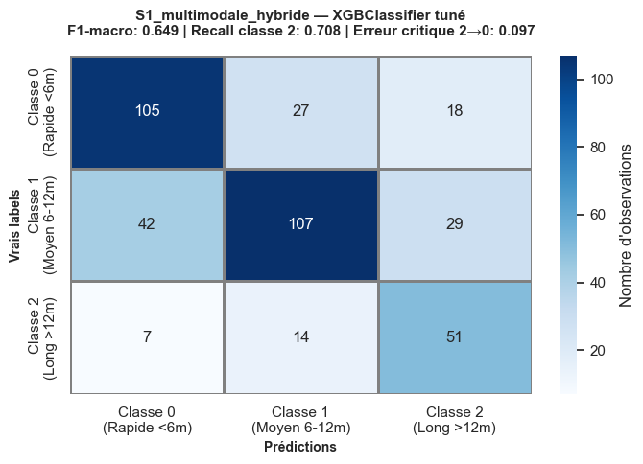
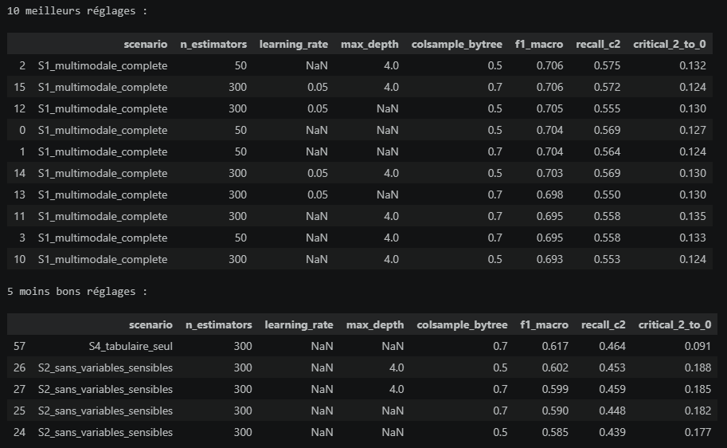
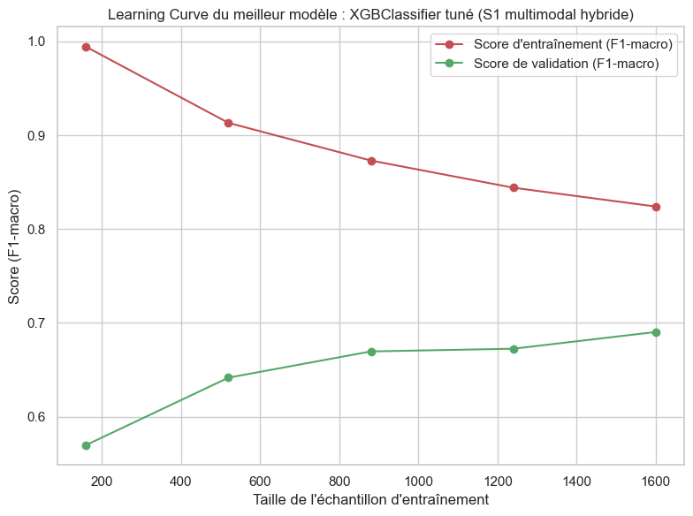
Optimisation des hyperparamètres - XGBClassifier
Comment optimiser les hyperparamètres pour améliorer les performances des modèles ?
Hyperparamètres explorés : n_estimators, learning_rate, max_depth, colsample_bytree
Courbe d’apprentissage :
Paramètres retenus :
objective="multi:softprob"
num_class=3
n_estimators=500
learning_rate=0.03
max_depth=5
colsample_bytree=0.7
random_state=RANDOM_STATE
n_jobs=-1,
class_weights_lr = {0: 1.0, 1: 1.0, 2: 3.0}
Filet de sécurité et revue humaine :
Seuil | Dossiers en revue | Erreur critique | Erreur critique en revue
0,2 | 127 | 7 | 3
0,25 | 124 | 7 | 3
0,30 | 124 | 7 | 3
0,35 | 124 | 7 | 3
0,4 | 124 | 7 | 3

Slide 24
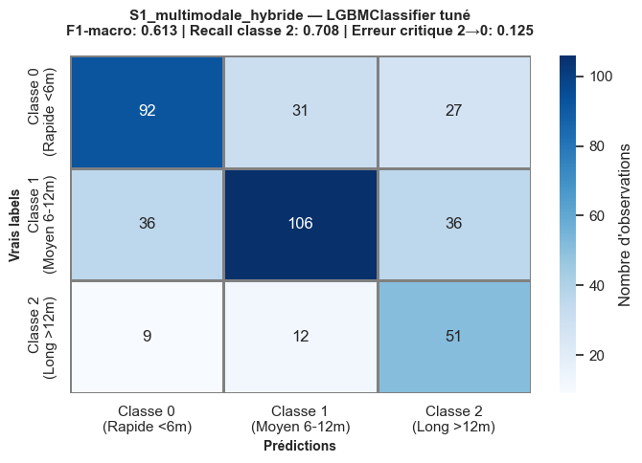
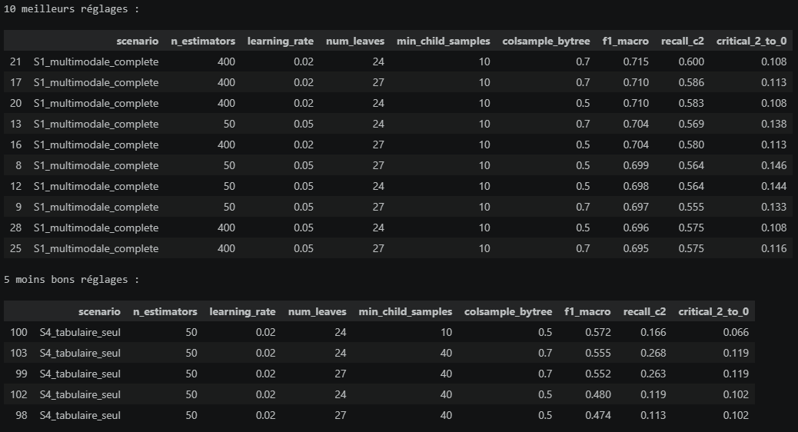
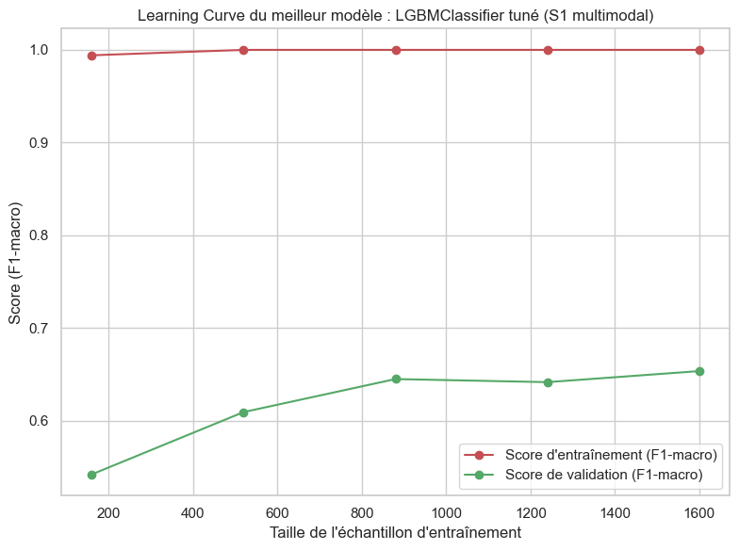
Optimisation des hyperparamètres - LGBMClassifier
Comment optimiser les hyperparamètres pour améliorer les performances des modèles ?
Hyperparamètres explorés : n_estimators, learning_rate, num_leaves, min_child_samples, colsample_bytree
Courbe d’apprentissage :
Paramètres retenus :
objective="multiclass", num_class=3,
n_estimators=700,
learning_rate=0.025,
num_leaves=24, max_depth=8,
min_child_samples=35,
subsample=0.8,
colsample_bytree=0.6,
reg_alpha=0.2, reg_lambda=1.5,
random_state=RANDOM_STATE,
n_jobs=-1, class_weights_lr = {0: 1.0, 1: 1.0, 2: 3.0}
Filet de sécurité et revue humaine :
Seuil | Dossiers en revue | Erreur critique | Erreur critique en revue
0,2 | 110 | 9 | 4
0,25 | 106 | 9 | 3
0,30 | 105 | 9 | 3
0,35 | 105 | 9 | 3
0,4 | 105 | 9 | 3

Slide 25
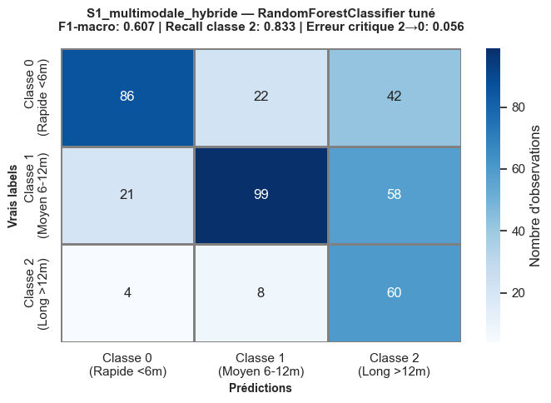
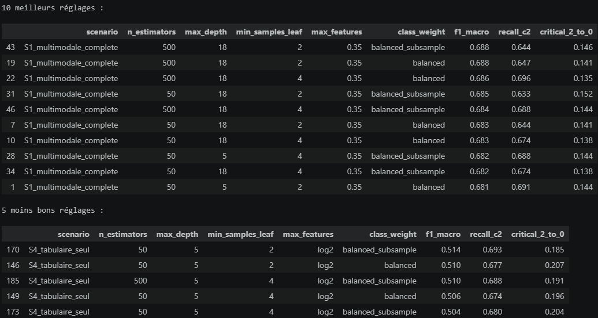
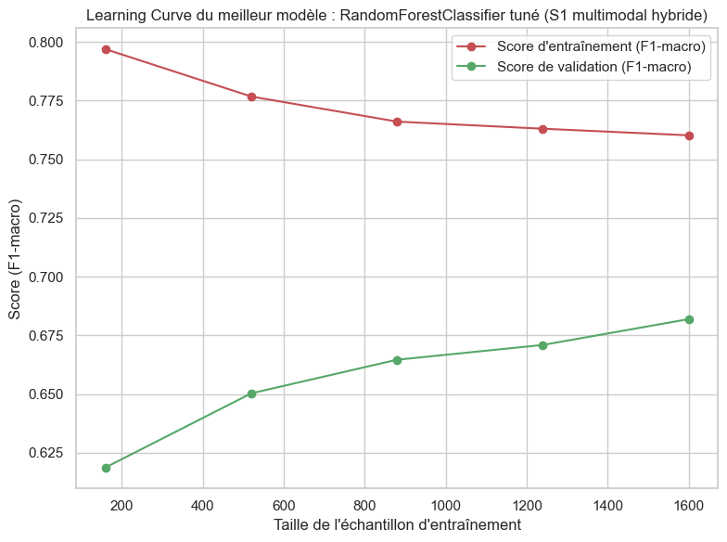
Optimisation des hyperparamètres - RandomForestClassifier
Comment optimiser les hyperparamètres pour améliorer les performances des modèles ?
Hyperparamètres explorés : n_estimators, max_depth, min_samples_leaf, max_features, class_weight
Courbe d’apprentissage :
Paramètres retenus :
n_estimators=500,
max_depth=12,
min_samples_split=5,
min_samples_leaf=4,
max_features="sqrt",
max_samples=0.8,
bootstrap=True,
random_state=RANDOM_STATE,
n_jobs=-1,
class_weights_lr = {0: 1.0, 1: 1.0, 2: 3.0}
Filet de sécurité et revue humaine :
Seuil | Dossiers en revue | Erreur critique | Erreur critique en revue
0,2 | 297 | 4 | 4
0,25 | 297 | 4 | 4
0,30 | 297 | 4 | 4
0,35 | 297 | 4 | 4
0,4 | 297 | 4 | 4

Slide 26
Optimisation des hyperparamètres – Comparaison des finalistes
Comment optimiser les hyperparamètres pour améliorer les performances des modèles ?
Hypothèse de coûts :
Résultats :
Type d’hypothèse | Coût proposé
Erreur d'orientation modérée « 0 → 1 » ou « 1 → 0 » | 1 000 €
Intensité d'accompagnement mal évaluée « 1 → 2 » ou « 2 → 1 » | 5 000 €
Mobilisation excessive de ressources « 0 → 1 » | 8 000 €
Erreur critique « 0 → 1 » | 15 000 €
Revue manuelle d’un dossier | 20 €
Scénario | Modèle | F1 macro | Rappel C2 | Erreur critique | Coût après filet
S1 hybride | XGBoost | 0,692 (± 0,033) | 0,703 | 0,110 | 234 270 €
S1 hybride | LightGBM | 0,627 (± 0,019) | 0,703 | 0,124 | 391 100 €
S1 hybride | RF | 0,597 (± 0,025) | 0,807 | 0,059 | 371 970 €
S1 hybride | Reg Log | 0,561 (± 0,017) | 0,841 | 0,062 | 448 020 €
S2 | Reg Log | 0,634 (± 0,029) | 0,483 | 0,224 | 265 370 €
S3 | RF | 0,637 (± 0,028) | 0,666 | 0,176 | 300 190 €

Slide 27
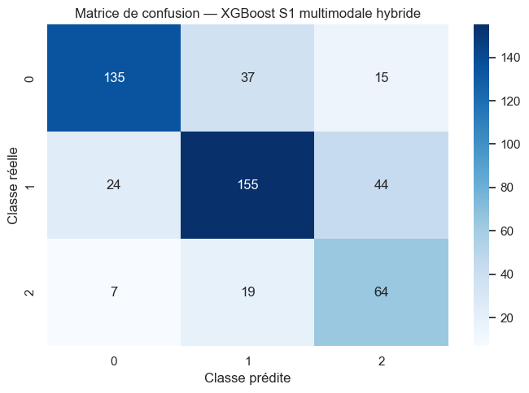
Modélisation & entrainement – Evaluation sur le test
Le couple XGBoost & S1 hybride conserve-t-il de bonnes performances sur des données jamais vues ?
Modèle retenu | Scénario | Erreur critique | F1-macro | Recall C2 | Hyperparamètres principaux
XGBClassifier pondéré | S1 multimodale hybride | 0,110 | 0,692 ± 0,033 | 0,703 | n_estimators=500, learning_rate=0.03, max_depth=5, colsample_bytree=0.7, poids `{0:1, 1:1, 2:3}`
Coût d’inférence : 0,50 € par heure de CPU
Résultat sur le test final :
        Comparaison avec la baseline DummyClassifier
              Limites :
                Données limitées
                textes entretien très redondants
F1 macro | Recall C2 | Précision C2 | F1 C2 | Erreur critique | Latence p95 | Coût estimé
0,693 | 0,711 | 0,520 | 0,601 | 0,078 | 10,167 ms | 0,007852 €
Critère | DummyClassifier | Modèle retenu
F1 macro | 0,206 | 0,693
Recall classe 2 | 0,000 | 0,711
Erreur critique | 0,000 | 0,078

Slide 28
Analyse des scénarios & arbitrage
06

Slide 29
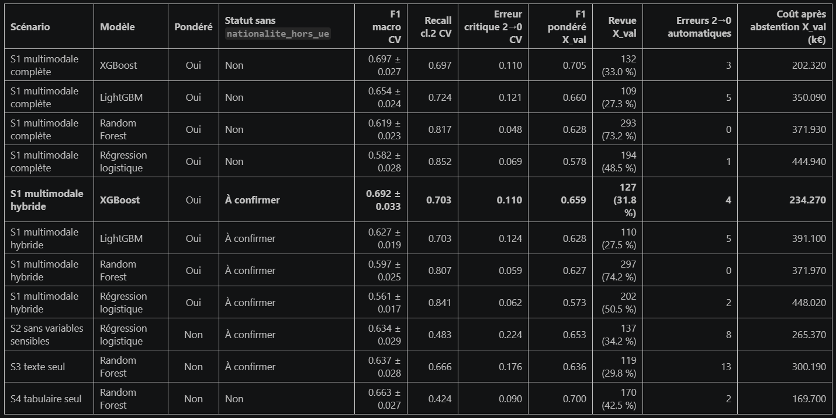
Analyse des scénarios & arbitrage
Quel scénario de modélisation recommander au client ?

Slide 30
Interprétation client
07

Slide 31
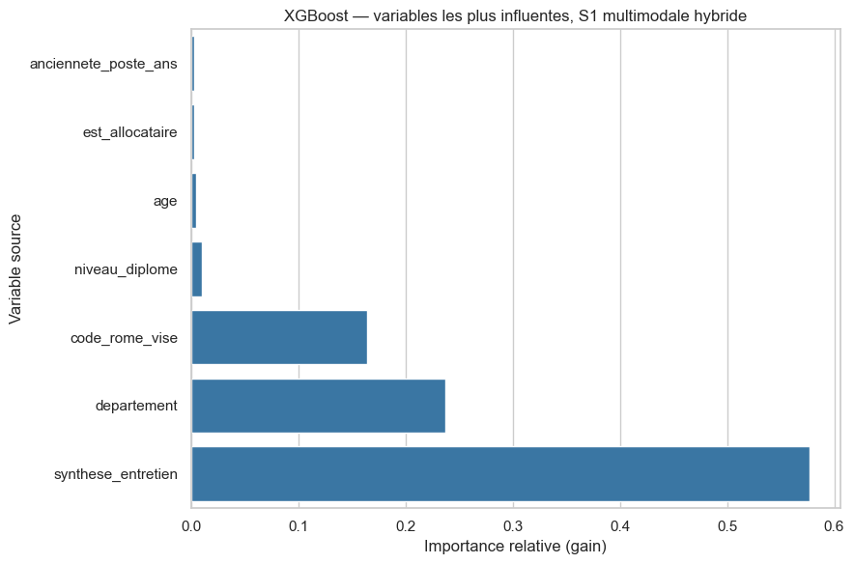
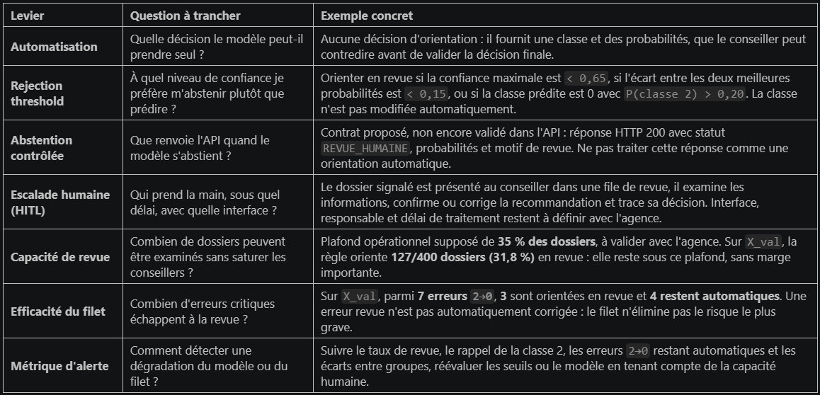
Interprétation client – Poids des variables & filet de sécurité
Comment interpréter le fonctionnement du modèle et ses limites pour la communication au client ?

Slide 32
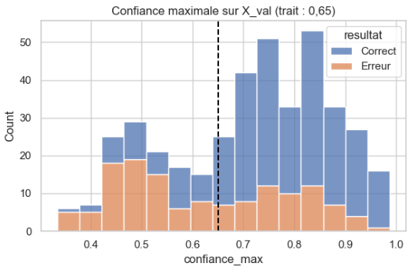
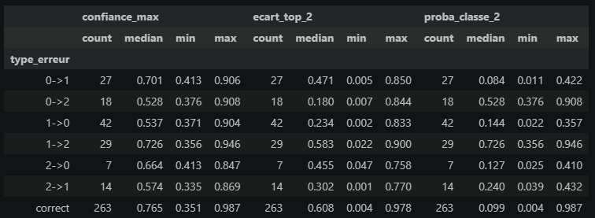
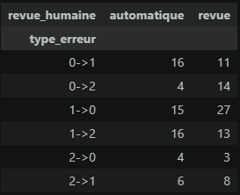
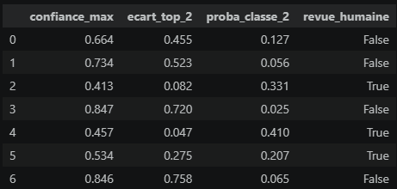
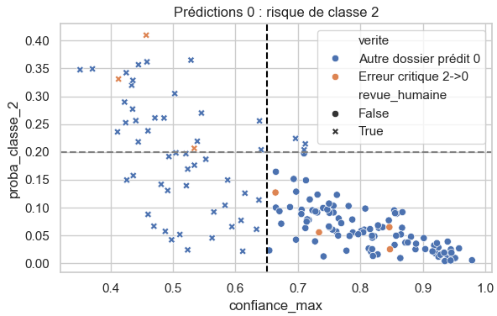
Interprétation client – impacte du filet de sécurité
Comment interpréter le fonctionnement du modèle et ses limites pour la communication au client ?

Slide 33



Interprétation client – Message au client
Comment interpréter le fonctionnement du modèle et ses limites pour la communication au client ?
Messages clés
Le modèle donne un repère, pas un diagnostic
La vérification humaine est indispensable et ne repère pas tous
les cas à risque
Le conseiller garde la décision finale
Synthèse d’interprétation
Variables-clés : synthèse d'entretien (57,7%), département (23,7%),
code ROME (16,5%), âge (0,5%), statut allocataire (0,3%)
Profils mal prédits
Vigilance opérationnelle :
Conclusion scénarios
S1 complet : la meilleur performance (mais variable discriminante)
S2 : le moins performant
S3 : le compromis fragile
S4 : le moins cher (mais variable discriminante)
S1 hybride : le meilleur compromis

Slide 34
Industrialisation
08

Slide 35
Industrialisation - Persistance et suivi des versions du modèle
Comment sauvegarder, tracer et versionner les modèles ?
Traçabilité locale
Artefact joblib versionné
Métadonnées : dataset, versions, hyperparamètres, métrique
Model_manifest.json : modèle actif + SHA-256
Baseline f1_macro pour la promotion
MLflow
Chaque entrainement est un run
Modèle accepté : nouvelle version + alias champion
Promotion versionnée et reversible
Modèle rejeté : tracé mais modèle actif inchangé

Slide 36
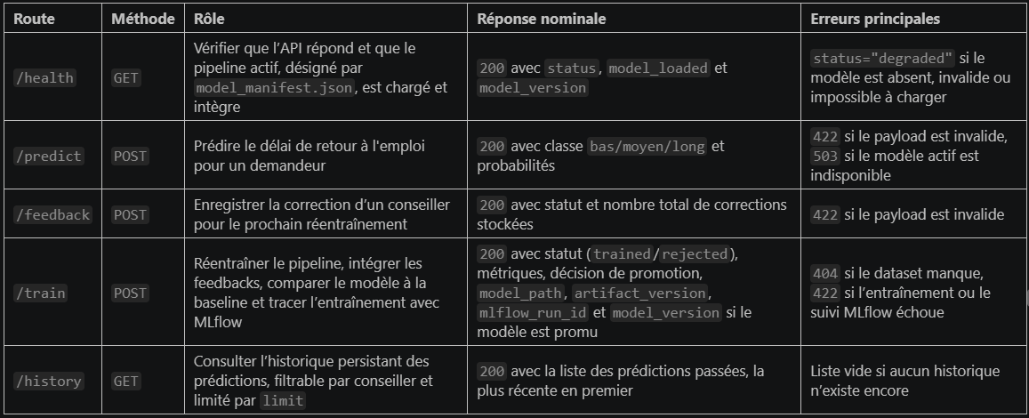
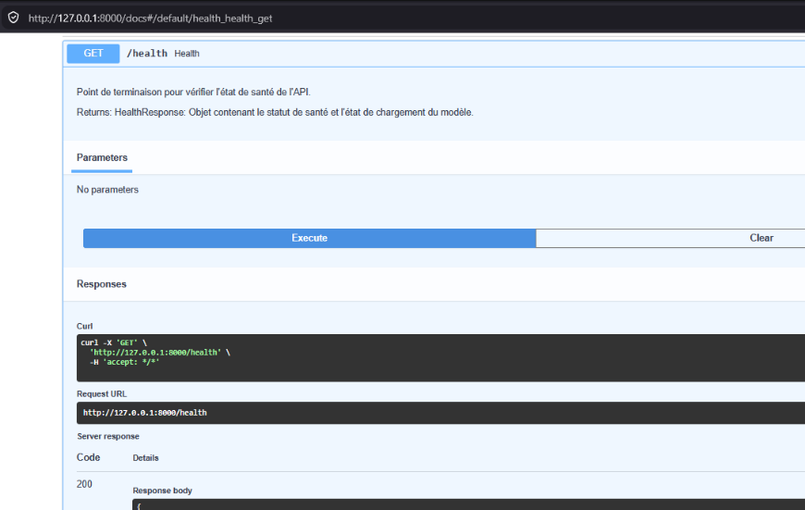
Industrialisation - API de service
Comment exposer le modèle via une API ?

Slide 37
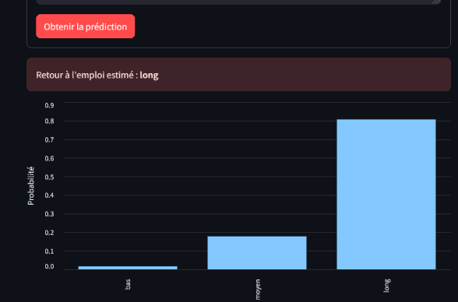
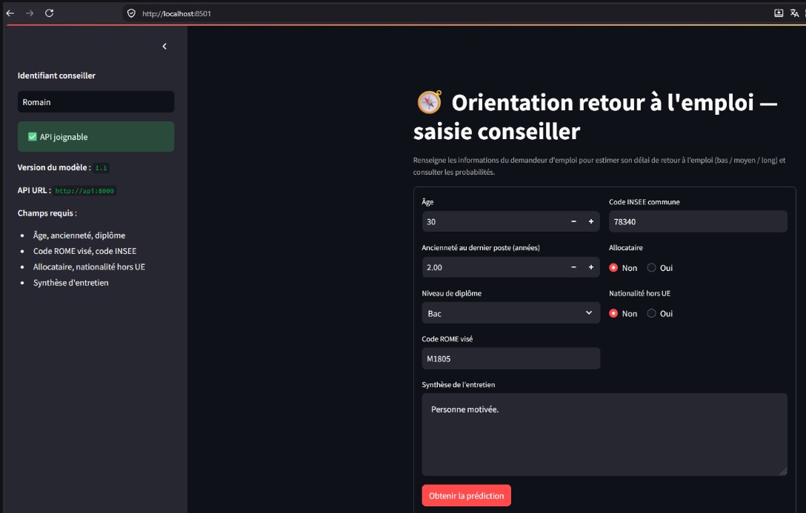
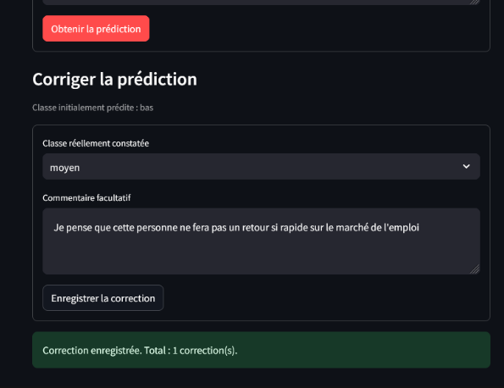
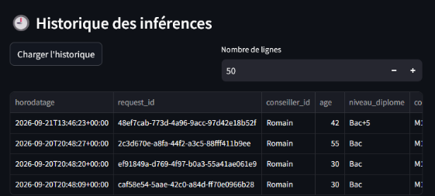
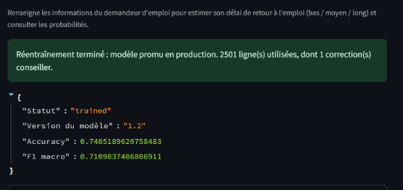
Industrialisation - Interface utilisateur
Comment permettre au conseiller d’utiliser le modèle ?

Slide 38
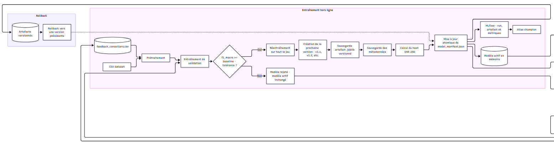
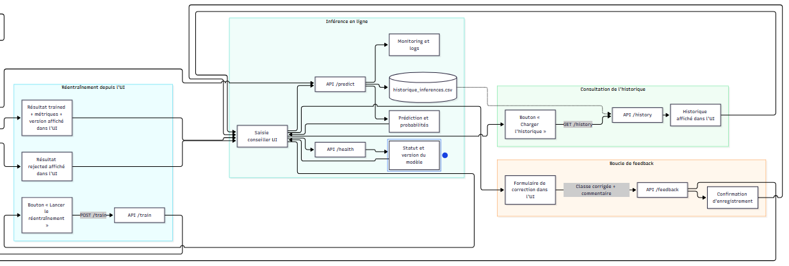
Industrialisation – Schémas d’architecture
Comment s’articulent l’architecture et les flux de données ?

Slide 39



Industrialisation – Conteneurisation & CI/CD
Comment conteneuriser la solution ?
2 images :
  api
  ui (qui contient mlflow)
3 services :
  Api sur le port 8000
  Ui sur le port 8501
  Mlflow sur le port 5000

Slide 40
Industrialisation – Performance / Coûts et choix hébergement
Quel hébergement choisir pour tenir la latence cible à moindre coût ?
Coût
Confidentialité
Charge de calcul
Exploitation
Conformité réglementaire
CPU
1 à 2 vCPU
RAM
512 Mo à 1 Go
Réplicas
2 instances
Scaling
Horizontal

Slide 41
Industrialisation – Choix techniques & Architecture
Conseiller
Streamlit
FastAPI
Pipeline XGBoost
Pourquoi ces choix techniques ont-ils été retenus ?
FastAPI
MLflow
BGBoost
Joblib
Streamlit
Docker
Pydantic
Uvicorn
Loguru
Feedback et réentraînement
Comparaison à la baseline
Accepté : nouvelle version + MLflow
Rejeté : Modèle actif conservé

Slide 42
Industrialisation – Points encore ouverts
Quels prérequis restent à lever avant la mise en production ?
Garde-fou de promotion incomplet
Procédure de rollback non validée
Surveillance des dérives non implémentée
Persistance MLflow non adaptée à la production
Qualité des feedbacks à contrôler
Monitoring opérationnel incomplet
Validation humaine de la promotion absente

Slide 43
Suivi en production & amélioration continue
09

Slide 44

Suivi en production - Métriques à surveiller
Quelles métriques surveiller en production ?

Slide 45
Suivi en production - Boucle de rétroaction
Comment les retours des conseillers servent-ils à améliorer le modèle ?
Collecte depuis l’UI
Validation et stockage
Intégration
Garde-fou avant promotion
Traçabilité

Slide 46

Suivi en production - Plan de réentraînement & Robustesse
Calendaire
Volume de nouvelles données
Performance
Comment détecter les défaillances du modèle et déclencher un réentraînement maîtrisé ?

Slide 47
Conclusion et questions ouvertes
10

